Slide 1
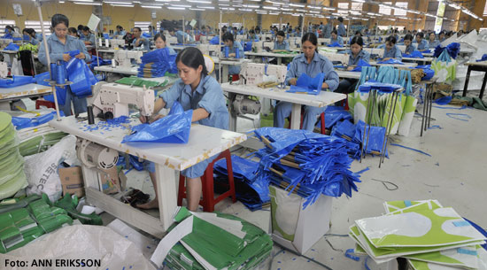
”Hållbar affärsutveckling i
ett helhetsperspektiv”
PurNet 24 maj 2011
Thomas Bergmark
www.bergmark-sustainability.com

Slide 2
Agenda
Hur mår vår planet?
Hållbarhetsbegreppet
Utmaningar & möjligheter
Vad fokuserar företagen på?
Summering

Slide 3
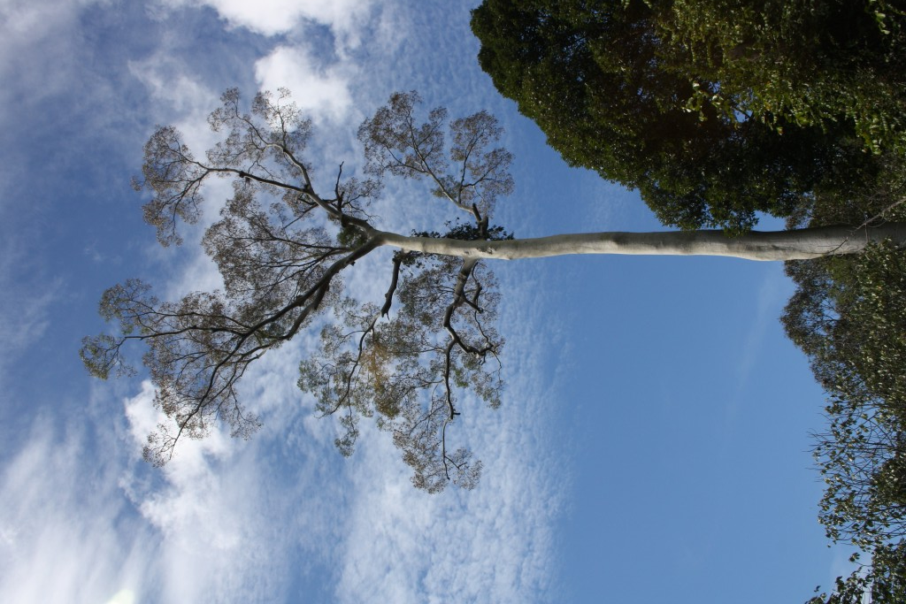
Hur mår vår planet?

Slide 4
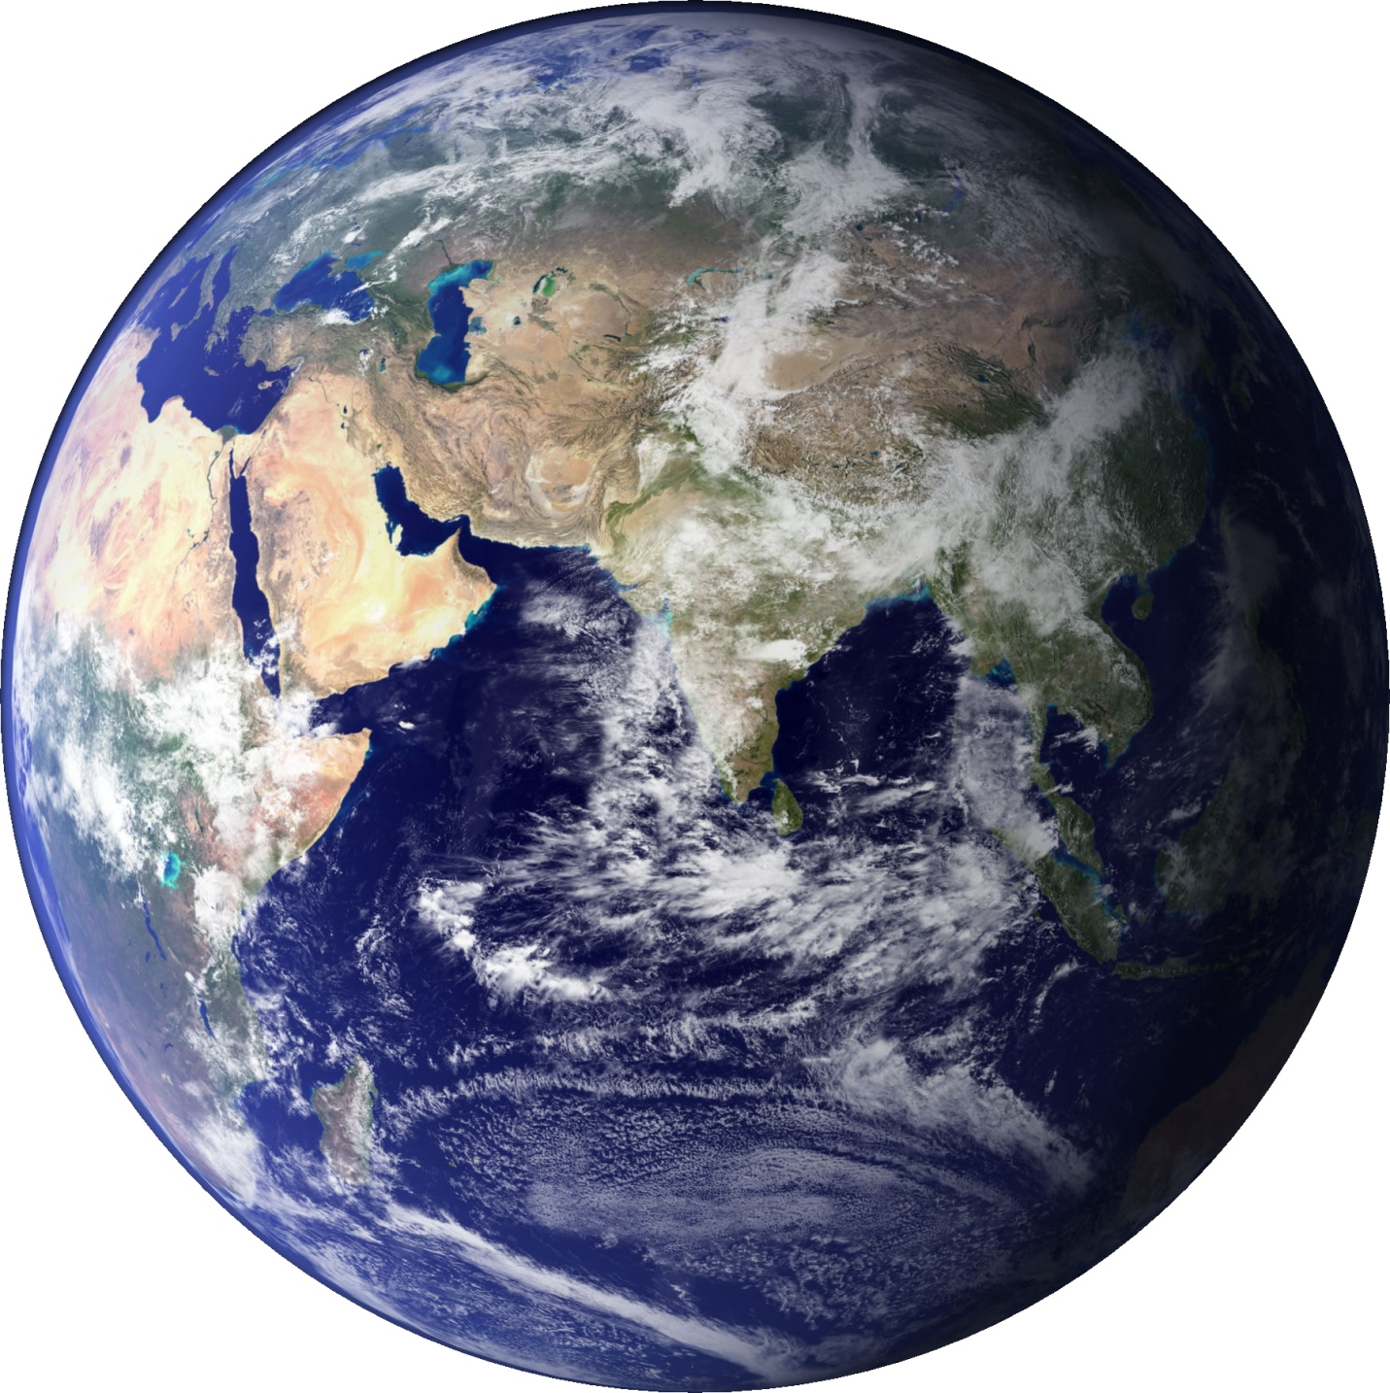
?

Slide 5
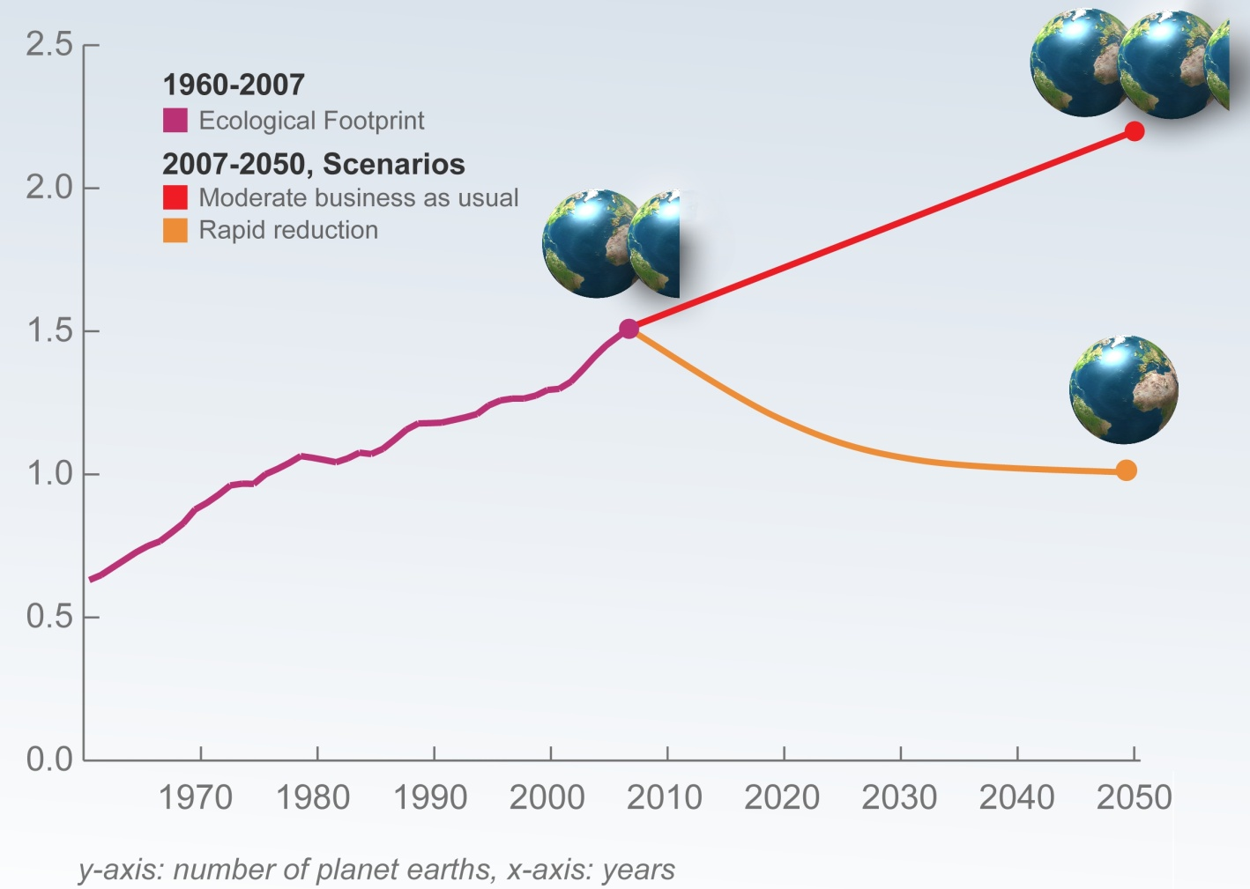
Source: Global Footprint Network 2010

Slide 6
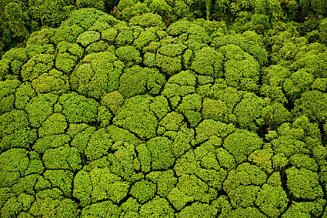

Slide 7
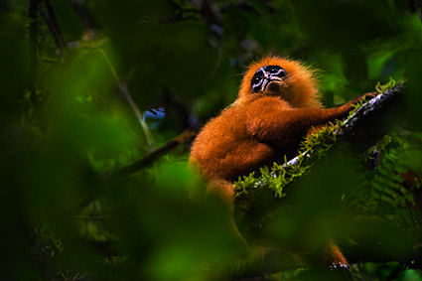

Slide 8
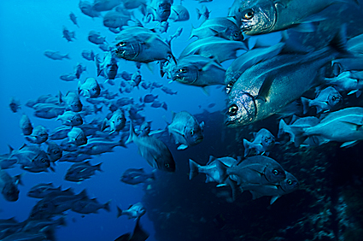

Slide 9
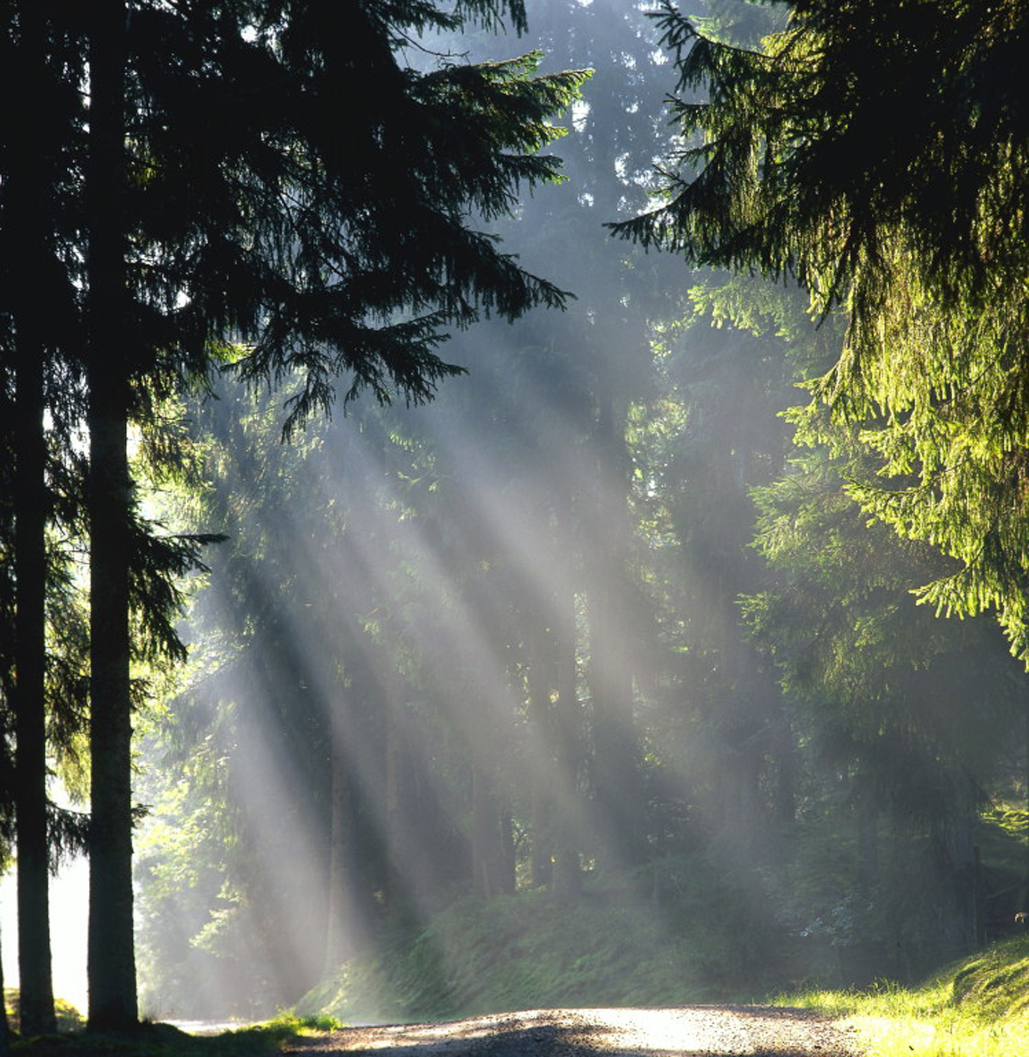
Ekonomi
HÅLLBARHET
Miljö
Människor

Slide 10
HÅLLBARA AFFÄRER
UTVECKLA
TILLVERKA/
DISTRIBUERA
ÅTERANVÄNDA/
ÅTERVINNA
”VAGGA till
VAGGA”
ENGAGERA/
ANVÄNDA
SÄLJA

Slide 11
Utmaningar & Möjligheter

Slide 12
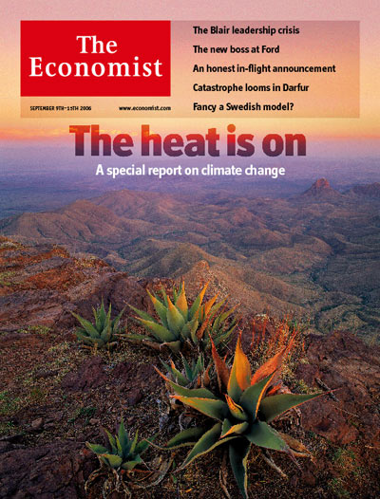
Några av våra utmaningar…….
Användning av fossila bränslen
Avskogning
Markanvändning – mat v/s biobränslen
Tillgång till rent vatten – glaciärer smälter
Val av råvaror – uthålliga?
Byggnader & Infrastruktur
Mat till alla – klimatsmart?
Sluta kretsloppen
Och mycket mer……som t ex…

Slide 13
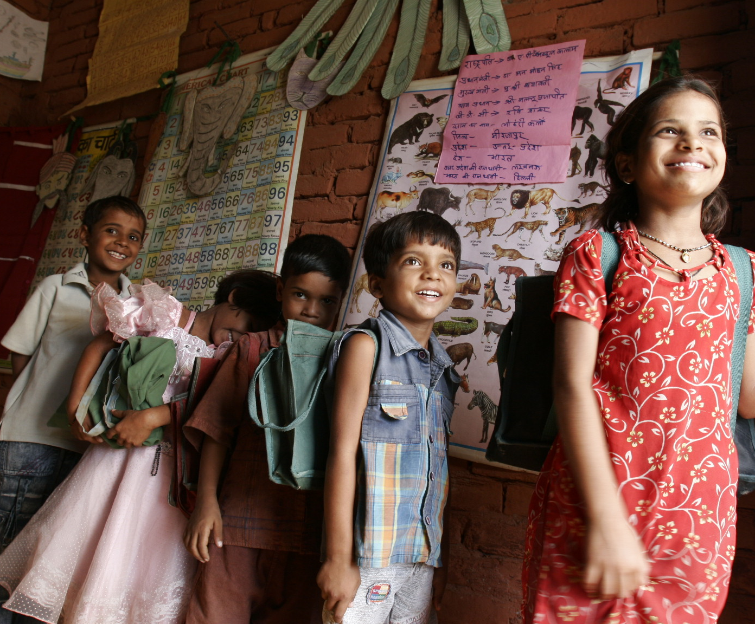
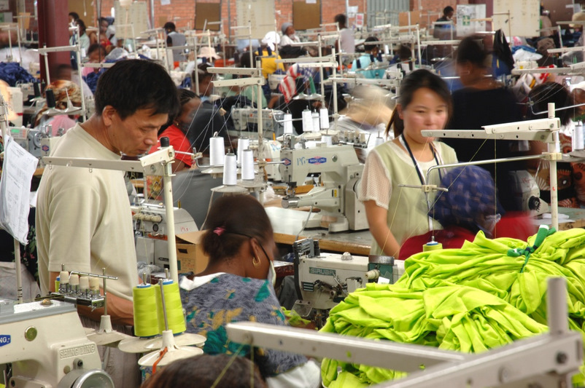
Sociala förhållanden och arbetarskydd

Slide 14
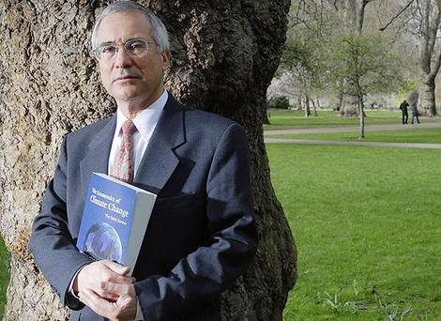
Ekonomiska aspekter
Stern Rapporten – kostnad för att “lösa klimatfrågan”
1% av världens BNP - 600 miljarder $
1400 miljarder $ spenderas årligen på militära aktiviteter

Slide 15
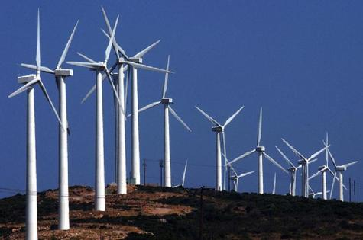
Lösningarna finns☺......
Vindkraft producerar redan 20% av elen i många länder
Teoretisk kapacitet att producera 5-15 ggr mer än världens totala behov
1% av Jordens yta behövs för att producera 51% av vårt totala energibehov

Slide 16
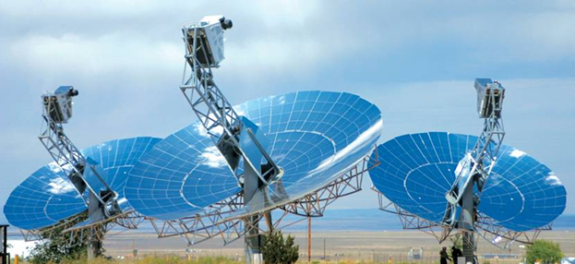
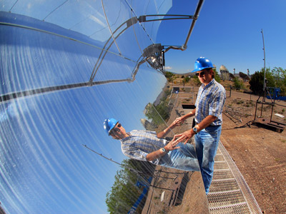
Lösningarna finns☺......
Jorden mottar 30 ggr mer solenergi än vi förbrukar
Solenergi producerad på en yta av 19000 km2 i Sahara kan lösa hela Europas energibehov
0,3% av Jordens yta behövs för att producera 40% av vårt totala energibehov

Slide 17

Medvetna konsumenter
Allergier ökar
Klimatförändringar
Barnarbete
Arbetsförhållanden
Säljarens ansvar
“Testad och certifierad””

Slide 18
Design för återvinning
Grundbultar
Materialval – förnybart, återvunnet eller återvinningsbart
Materialval – hållbara & klimatsmarta
Val av produktionsmetod
Minimera mix av olika material
Förpackning – design & materialval
Lastbärare
“Mer av mindre”

Slide 19
Vad fokuserar andra företag på?

Slide 20
Prioriteringar;
Återanvända
Reparera
Återvinna

Slide 21
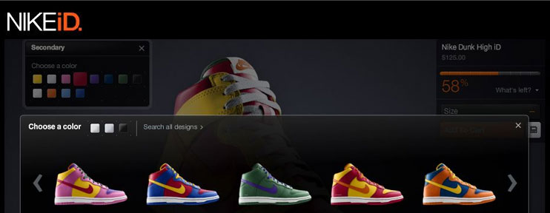
Hållbar design för producentansvar ☺
Notes:
IoS list of ”sustainable products”

Slide 22
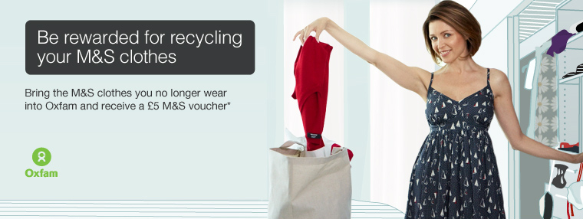
Ett annat sätt att ta producentansvar…

Slide 23
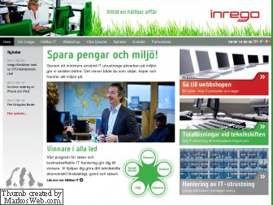
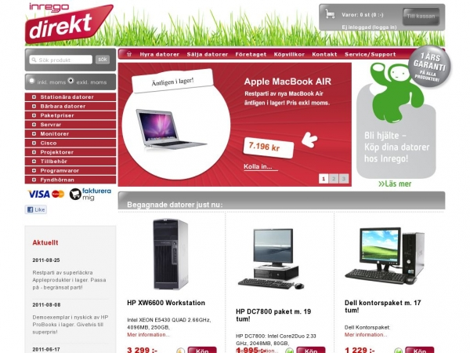
Återanvändning av IT utrustning

Slide 24
Så…
hur skall vi se på Hållbarhetsarbetet?

Slide 25
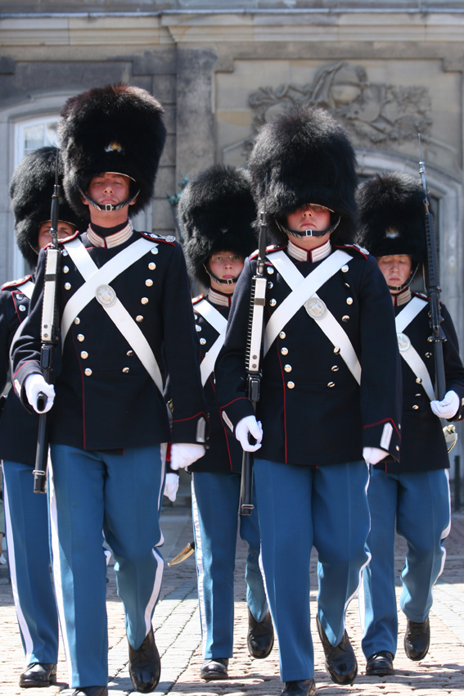
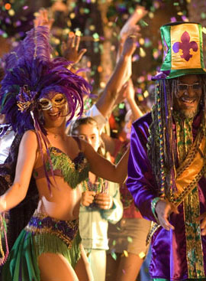
Tvång?
Energi, passion och business☺

Slide 26

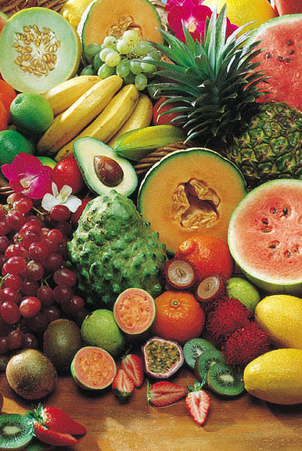
Kortsiktiga vinster och långsiktig lönsamhet☺
Kortsiktigt dyrt?

Slide 27
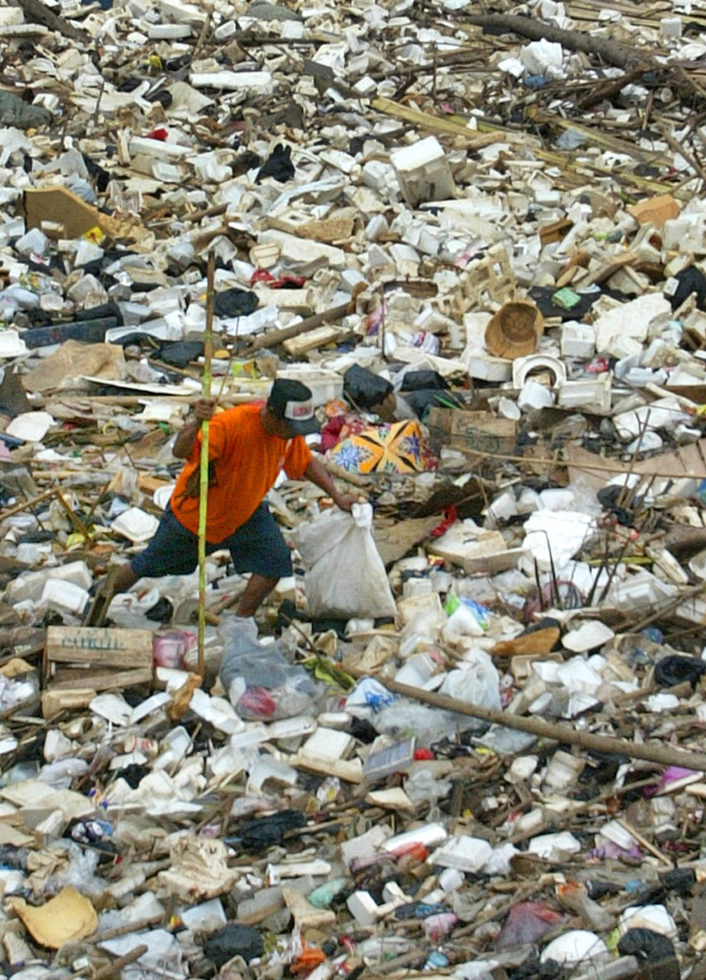
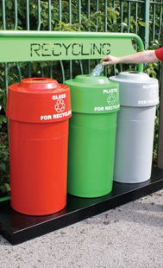
Städa upp i efterhand?
Göra rätt från början☺

Slide 28
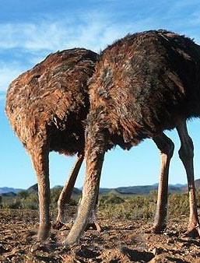
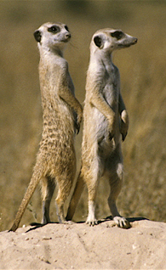
Medvetet omedvetna?
Medvetna,
ansvarstagande, beslutskraftiga☺

Slide 29
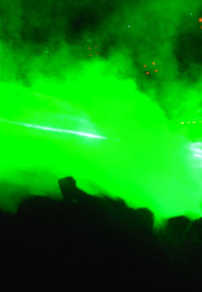
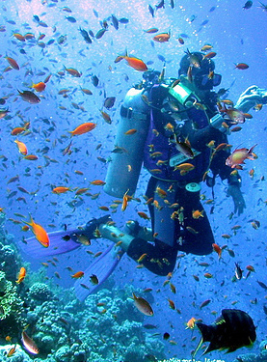

Gömma sig bakom varumärket?
Transparans till våra intressenter☺

Slide 30
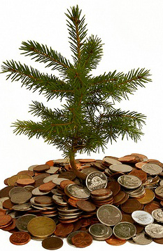
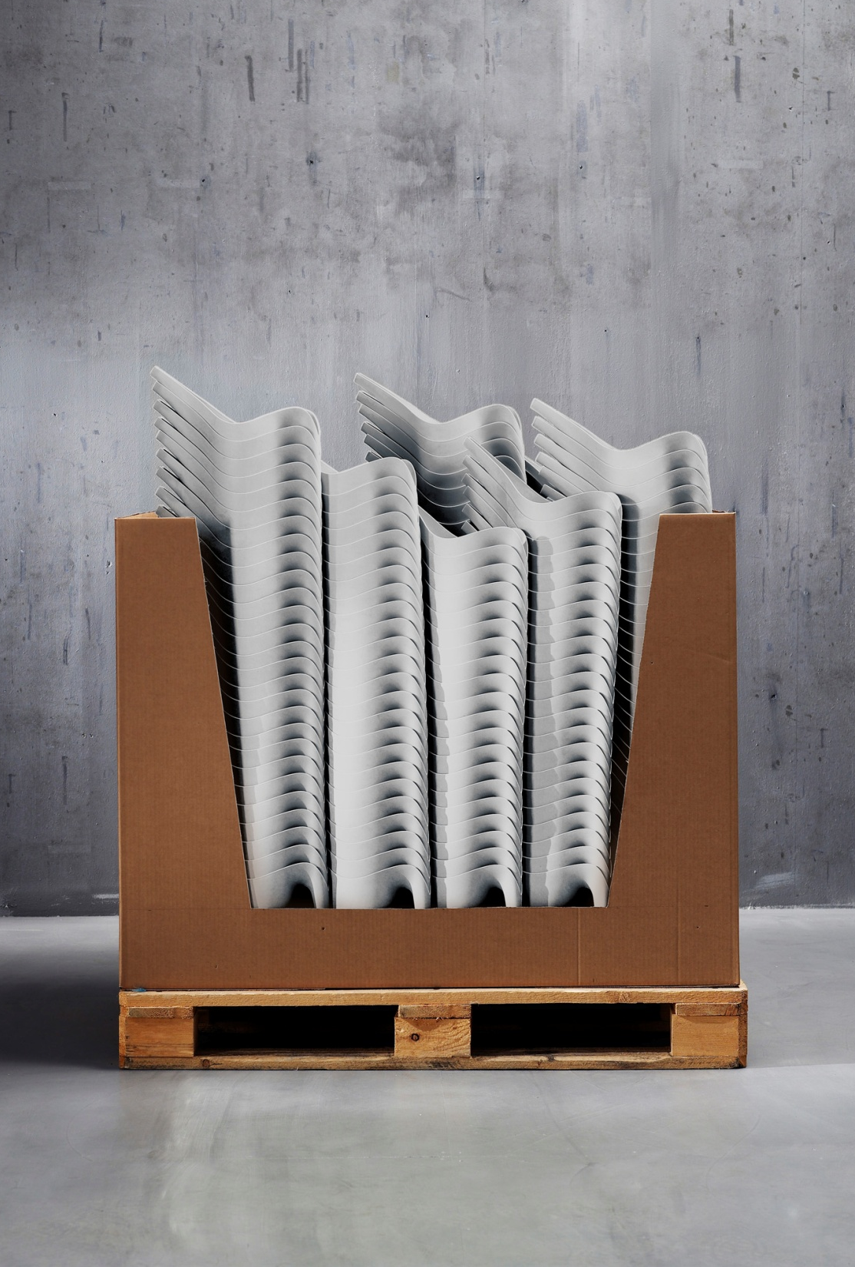
Bygga in det i affären☺
Köpa ”Hållbarhet”?

Slide 31
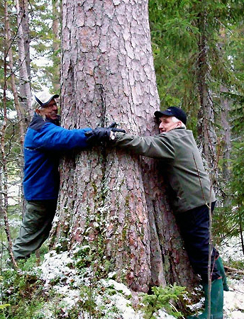
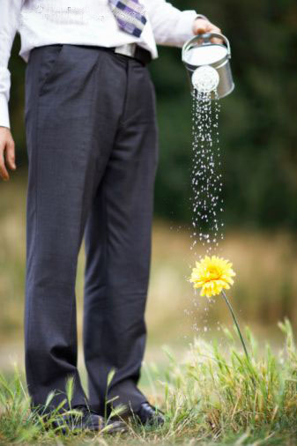
”Miljöfråga”?
Affärsprioritet☺

Slide 32
Summering
”En Hållbar planet” ??
Hållbarhet – 3 dimensioner
Utmaningar & möjligheter
Medvetna konsumenter
Design för återvinning
Nya affärsmöjligheter ☺

Slide 33
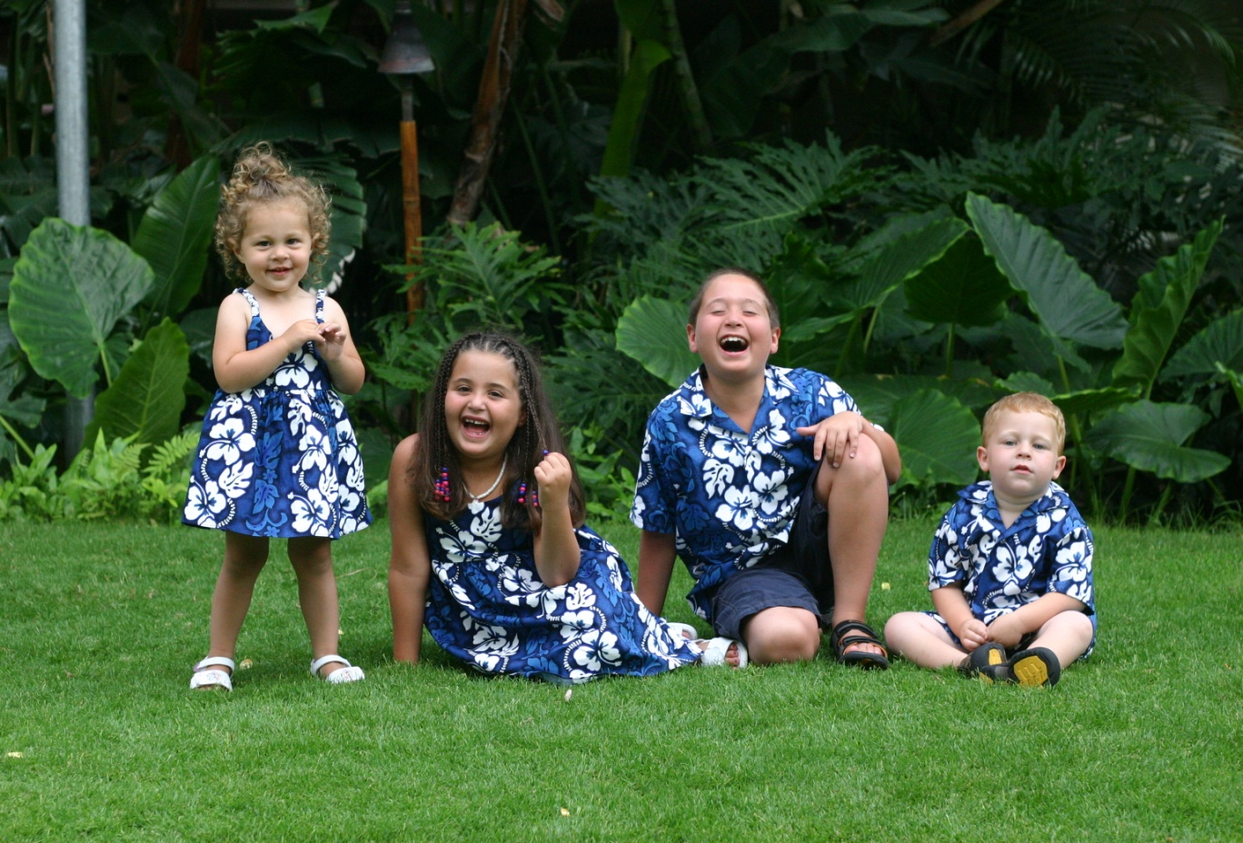
För kommande generationer……..
www.bergmark-sustainability.com

